Slide 1
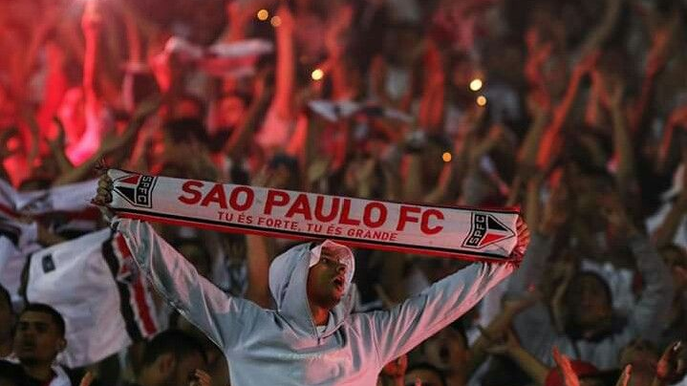
TRIWORLD

Slide 2

VOCÊ É SÂO PAULINO?

Slide 3
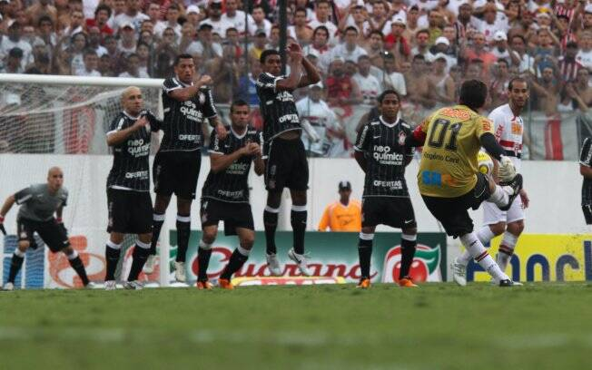
17 milhões de pessoas no brasil torçem para o São Paulo

Slide 4
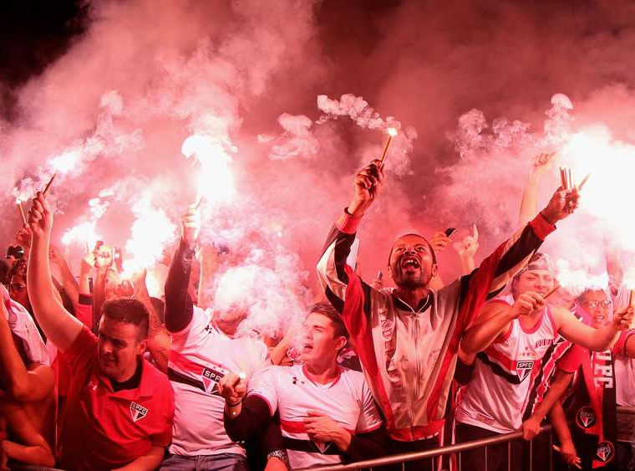
Pessoas que utilizam nosso site
Noticias sobre o clube
Historia
Entretenimento
Estatiscticas

Slide 5
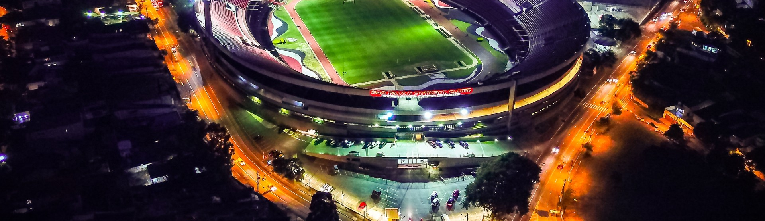
O que é a TRIWORLD?

Slide 6
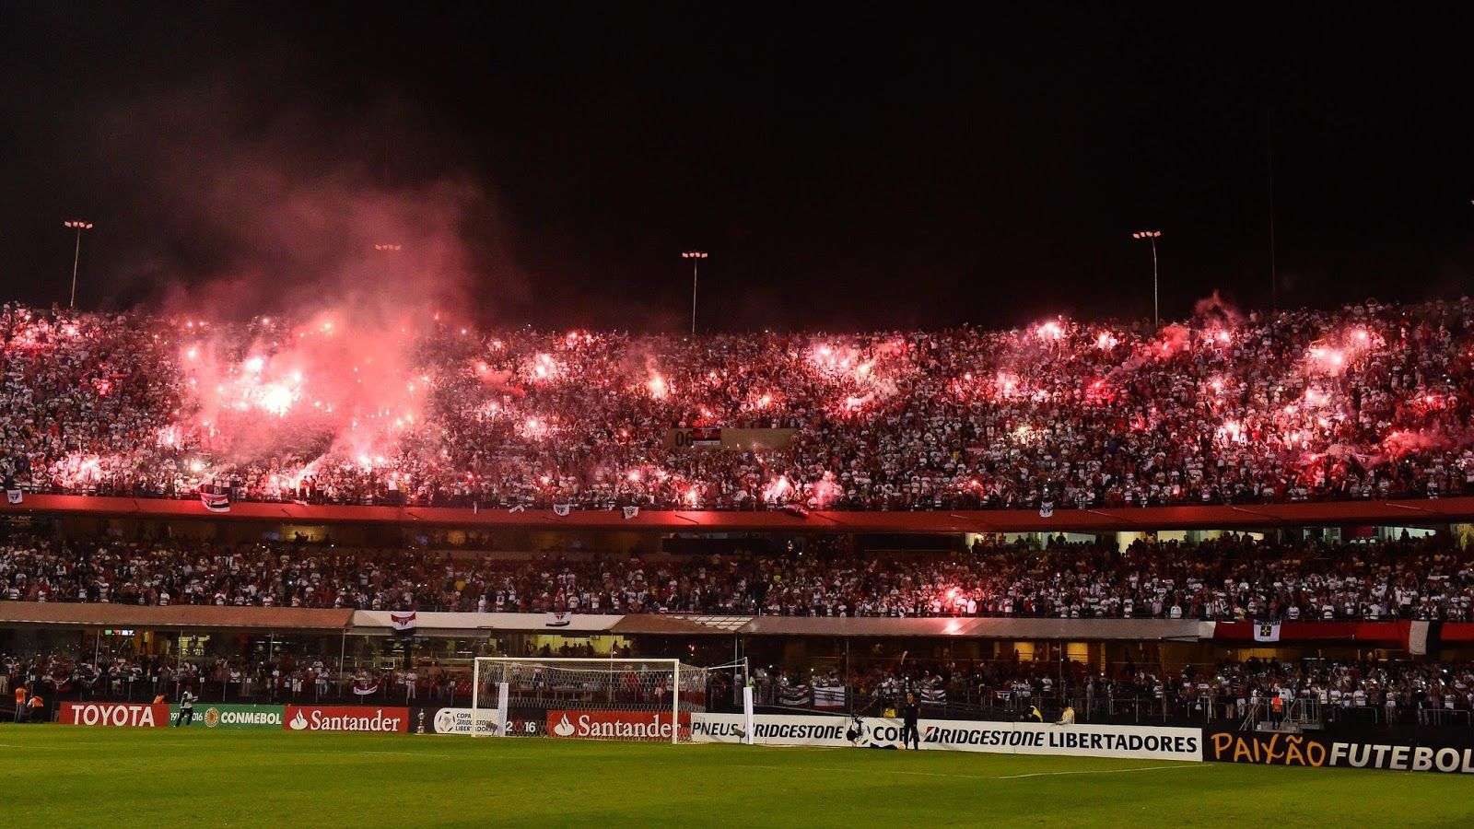
Como tudo começou!
Meu Pai
Amor por algo diferente
De que maneira levo este estilo de vida na minha rotina;
Por que levar isso adiante?

Slide 7


Ferramenta de gestão e documentação

Slide 8

Modelagem logica e script Banco de Dados

Slide 9

Conferindo o Site Institucional

Slide 10

Como foi o processo para chegar ate aqui:
Obstaculos
Aprendendo mais sobre o tema
Foco nas metas
Decisao dificil com varias possibilidades
Superação
Realização de um projeto por
por conta própria

Slide 11

Apoio e agradecimentos:
Professores Spetch
Colegas SPTECH
Familia e Amigos

Slide 12

Valores pessoais do meu projeto:
Cooperação
Dedicação
Empatia

Slide 13

Conclusão e considerações finais.

Slide 14
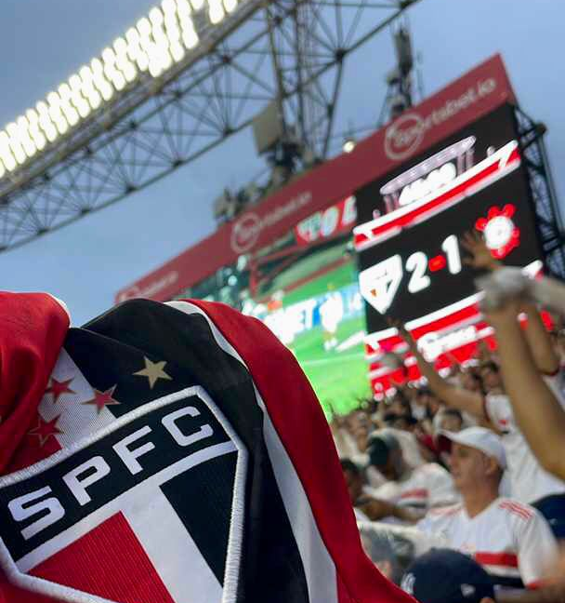
TRIWORLD
Obrigado!

